Slide 1
第四节 Hermite 插值多项式
在实际问题中，对所构造的插值多项式，不仅
要求在节点上函数值相等，而且要求在节点上若干阶导数也相等。即,要求插值函数P(x)满足
把此类插值多项式称为埃米尔特（Hermite）
插值多项式或称带导数的插值多项式，记为H (x)。

Slide 2
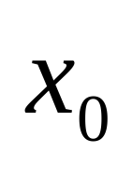
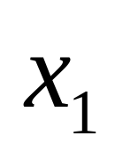
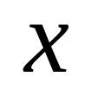
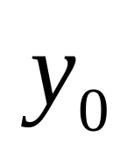
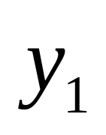
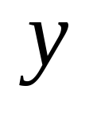
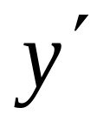
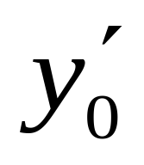
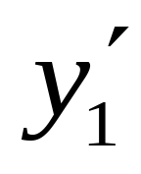
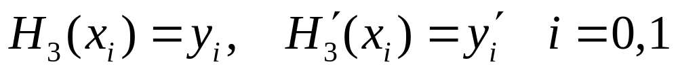
两点三次Hermit插值
已知：
构造一个次数≤3的多项式H₃(x) ，满足插值条件：
（*）

Slide 3
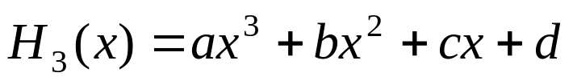
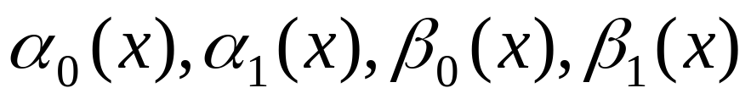
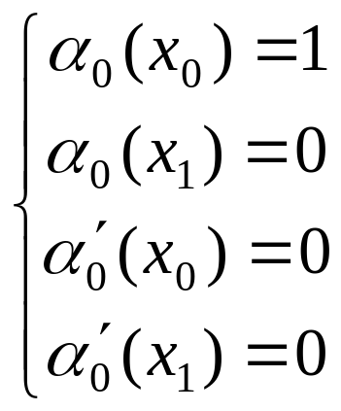
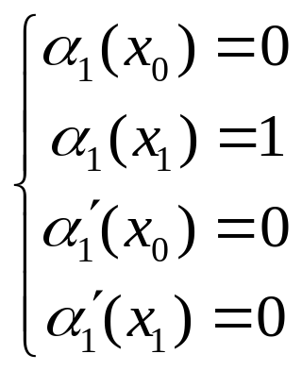
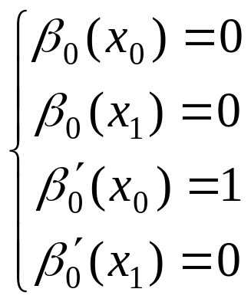
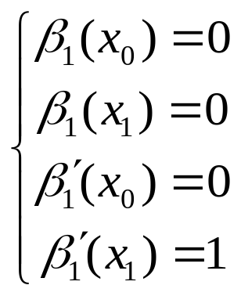
两点三次Hermit插值（续1）
5
直接设
待定系数将使计算复杂，且不易推广到高次。回忆Lagrange插值基函数的方法，引入四个基函数
使之满足

Slide 4
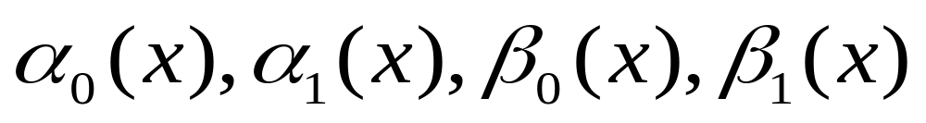
两点三次Hermit插值（续2）
其中
都是次数为3的多项式
则H₃(x)是一个次数≤3的多项式且满足插值条件（*）

Slide 5
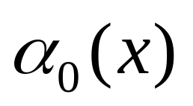
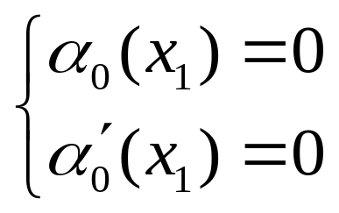
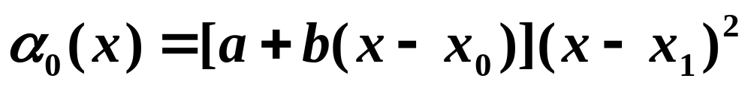
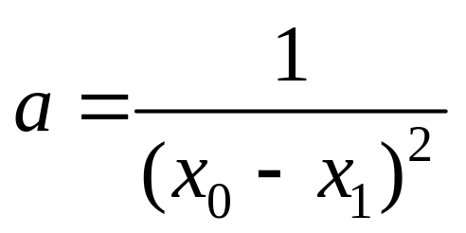
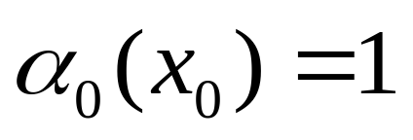
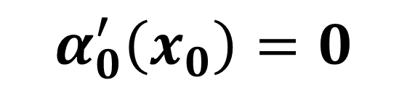
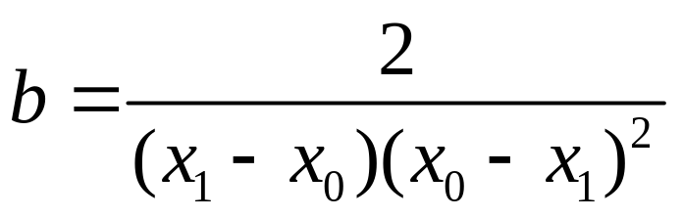
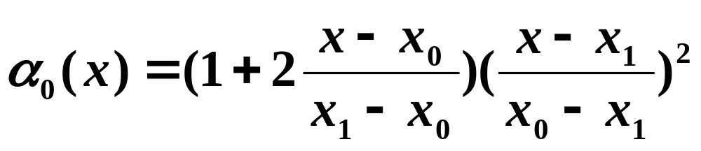
基函数求法：
求
3

Slide 6
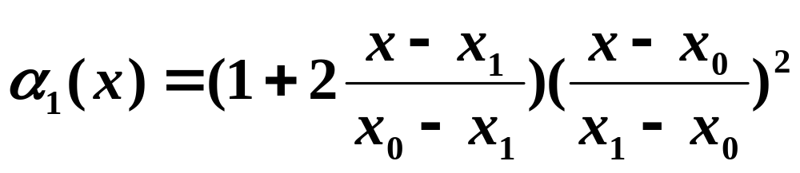
同理

Slide 7
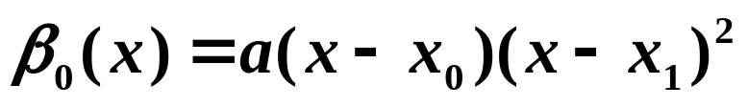
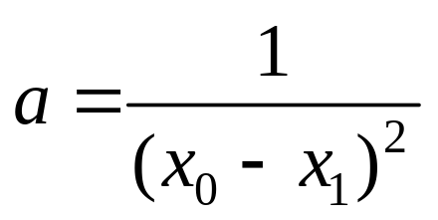
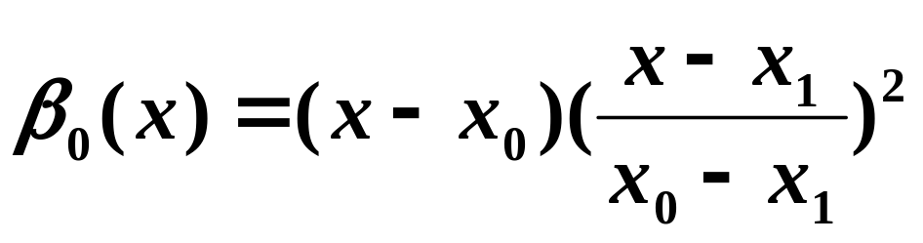
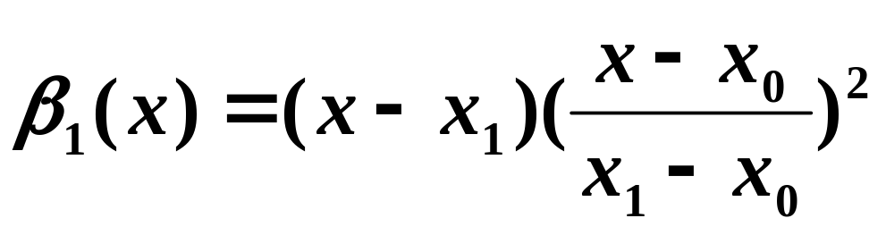
设
由β'₀(x₀)=1 ，得 ,
于是
同理有

Slide 8
定理：满足插值条件（*）的三次Hermite插值
多项式H₃(x)存在且唯一。

Slide 9
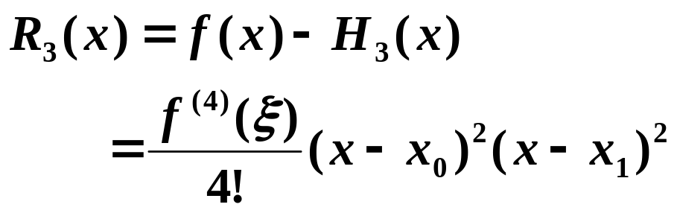
三次Hermite插值多项式的余项
定理 设 f(x) 在包含x₀, x₁的区间 [a, b]内存在四阶导数，则对任意x∈[a,b] ，总存在一个ξ∈(a, b)（ξ依赖于x）使

Slide 10
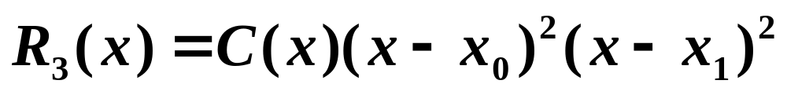
证明: 由插值条件知
R₃(x₀)=R₃'(x₀)=0, R₃(x₁)=R₃'(x₁)=0
取 x 异于 x₀ 和 x₁, 设
利用 f(x) – H₃(x)=C(x)(x – x₀)²(x – x₁)²
构造辅助函数

Slide 11
显然,F(t)有三个零点x₀, x, x₁,由Rolle定理知, F'(t)
至少有两个零点t₀, t₁满足x₀<t₀<t₁<x₁,而x₀和x₁也是
F'(t)零点, 故F'(t) 至少有四个相异零点.
反复应用Rolle定理, 得F⁽⁴⁾(t)至少有一个零点设为ξ∈(a, b)

Slide 12
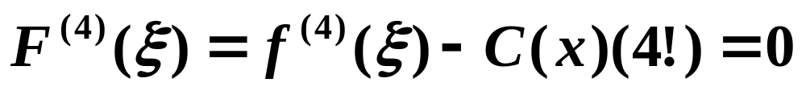
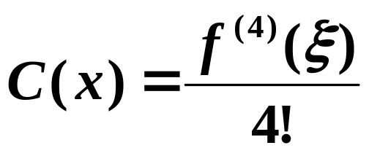
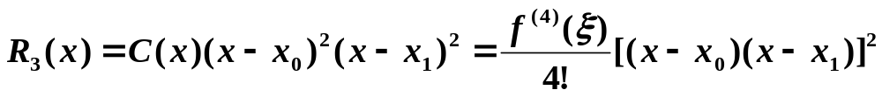

Slide 13
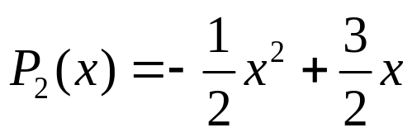
例 求一个次数为4的多项式P₄(x)，使它满足P₄(0)= P'₄(0)=0， P₄(1)= P'₄(1)=1 ，P₄ (2)=1
先构造满足P₂(0)= 0， P₂(1)=1 ，P₂(2)=1的插值多项式P₂ (x)，易得
设
其中A，B为待定系数.
利用两个导数条件确定系数A、B.

Slide 14
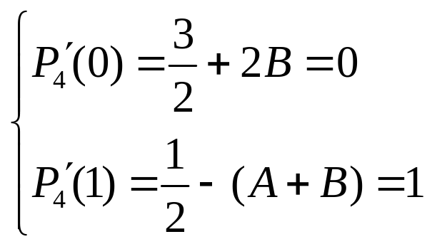
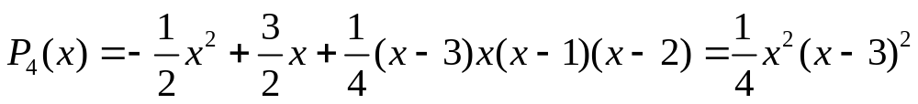
由
解得A=1/4, B=-3/4
故

Slide 15
第五节 分段低次多项式插值

Slide 16
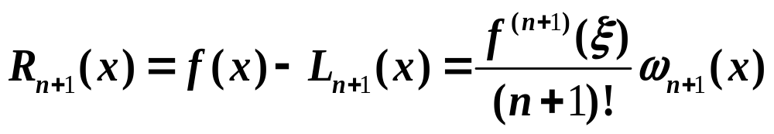
一.高次插值的龙格 (Runge)现象
从插值余项角度分析
为了提高插值精度，一般来说应该增加插值节点的个数，这从插值余项的表达式也可以看出，但不能简单地这样认为，原因有三个：

Slide 17

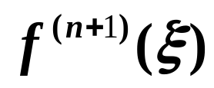

插值余项与节点的分布有关；
余项公式成立的前提条件是 有足够阶连续导数（即函数足够光滑），但随着节点个数的增加，这个条件一般很难成立；
随着节点个数的增加， 可能会增大。
随着节点个数增加到某个值，误差反而会增加。

Slide 18
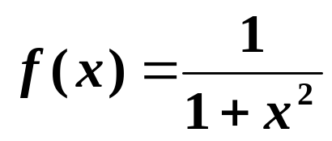
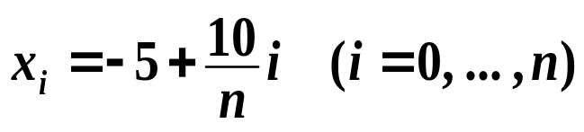

例：在[−5, 5]上考察 的 L_{n}(x)。取
×
L_{n}(x) → f (x)
2.5
2
增加插值多项式的次数
并不一定会有更好的插值结果，
这是因为高次多项式的振荡是很厉害的.
n=10
1.5
n 越大，
端点附近抖动
越大，称为龙格
（Runge） 现象
1
n=2
n=5
0.5
0
-
0.5
-
5
-
4
-
3
-
2
-
1
0
1
2
3
4
5

Slide 19
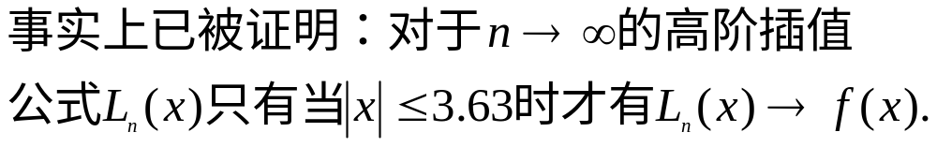
分段低次插值

Slide 20

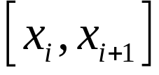
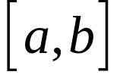
分段插值的概念
所谓分段插值，就是将被插值函数逐段多项式化。一般来说，分段插值方法的处理过程分两步，先将所考察的区间作一分划
并在每个 子区间上构造插值多项式，然后把它们装配在一起，作为整个区间 上的插值函数，即称为分段多项式。

Slide 21
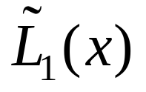
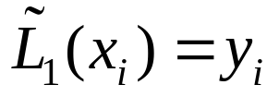
二、分段线性插值
1.问题的提法
定义 设f(x)是定义在[a,b]上的函数，在节点
a= x₀< x₁<x₂<…<x_{n-1}<x_{n}=b,
的函数值为 y₀ , y₁ ,y₂ ,…y_{n-1} ,y_{n} ,若函数 满足条件
(1) 在每个子区间[x_{i} , x_{i+1}](i=0,1,2,,n-1)上是线性插值多项式;
(2) , i=0,1,2,…,n
(3) 在区间[a , b]上连续;
则称 是f(x)在[a ,b]上的分段线性插值函数。

Slide 22
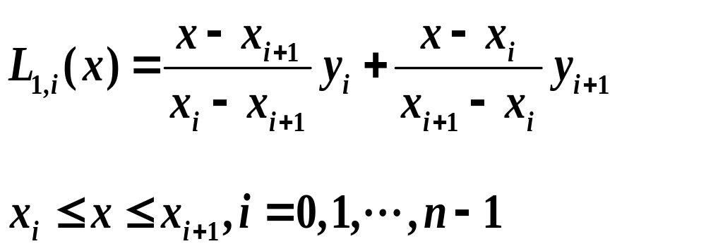
2.分段线性插值函数的表达式
由定义， 在每个子区间[x_{i} ,x_{i+1}](i=0,1,2,,n-1)上是一次插值多项式;

Slide 23
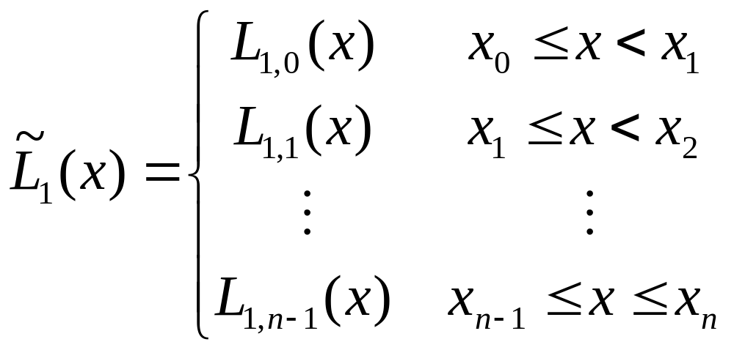
分段线性插值函数

Slide 24
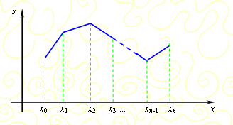

分段线性插值曲线图：
注：由图象可知， 在节点处的光滑性较差，为了提高光滑性，讨论分段三次埃尔米特插值。

Slide 25



3.分段线性插值函数的余项
定理：设 f(x) 在[a,b]上有二阶连续导数 f″(x) ，则对
其中，

Slide 26






证明：
在每个小区间
在区间 上
由于

Slide 27
优点：计算简单；
适用于光滑性要求不高的插值问题。
缺点：分段插值函数只能保证连续性，
失去了原函数的光滑性。

Slide 28






Slide 29

三.分段三次Hermite插值
1.问题的提法
分段三次Hermite插值多项式存在唯一

Slide 30

2.分段三次Hermite插值的表达式
当 x∈[x_{i}，x_{i+1}]时, 两点Hermite插值
( i= 0,1,2,···,n-1)

Slide 31


定理：
设 f(x)在[a,b]上具有四阶连续导数，S₃(x)是其分段三次Hermite插值函数，则对任一给定的
, 有

